Slide 1
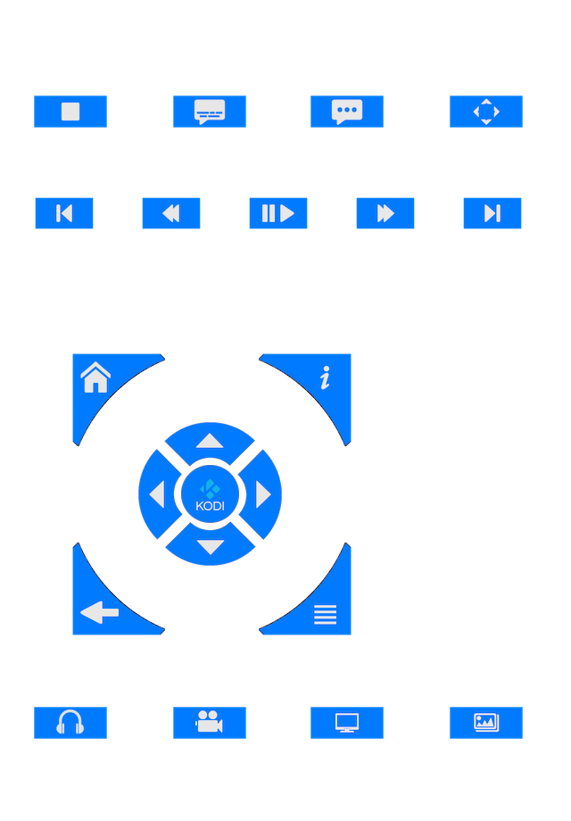

Slide 2
QUICK HELP
Remote Control
STOP
PLAYBACK
SELECT SUBTITLES
SEARCH SUBTITLES
SELECT AUDIO
STREAMS
TOGGLE SCREEN
TOGGLE FULLSCREEN
GO TO
PREVIOUS
SMALL
BACKWARD
DECREMENT
SPEED
PAUSE OR
UNPAUSE
PLAYBACK
SMALL
FORWARD
INCREMENT
SPEED
GO TO
NEXT
GO TO
HOME
SHOW INFORMATION
SHOW CODEC INFORMATON
NAVIGATE
UP
NAVIGATE
LEFT
NAVIGATE
RIGHT
SELECT
NAVIGATE
DOWN
GO
BACK
PLAYER CONTROLS (OSD)
CONTEXT MENU
MUSIC
MOVIES
TV SHOWS
PICTURES
TAP ACTION vs. LONGPRESS ACTION

Slide 3
ÜBERSICHT
Fernbedienung
WIEDERGABE
STOPPEN
UNTERTITEL WÄHLEN
UNTERTITEL SUCHEN
AUDIOSPUR WÄHLEN
ANZEIGE WECHSELN
VOLLBILD WECHSELN
RÜCKWÄRTS
SPRINGEN
ETWAS ZURÜCK
GESCHWINDIG-
KEIT
VERRINGERN
PAUSIEREN
ODER
FORTSETZEN
ETWAS VORWÄRTS
GESCHWINDIG-
KEIT ERHÖHEN
VORWÄRTS
SPRINGEN
HAUPT-
MENU
INFORMATION ZEIGEN
CODEC-INFORMATON ZEIGEN
NACH
OBEN
NACH
LINKS
NACH
RECHTS
AUSWÄHLEN
NACH
UNTEN
ZURÜCK
PLAYER-STEUERUNG (OSD)
KONTEXTMENÜ
MUSIK
FILME
SERIEN
BILDER
TIPPEN vs. LANGE DRÜCKEN

Slide 4
QUICK HELP
Remote Control
STOP
PLAYBACK
SELECT SUBTITLES
SEARCH SUBTITLES
SELECT AUDIO
STREAMS
TOGGLE SCREEN
TOGGLE FULLSCREEN
GO TO
PREVIOUS
SMALL
BACKWARD
DECREMENT
SPEED
PAUSE OR
UNPAUSE
PLAYBACK
SMALL
FORWARD
INCREMENT
SPEED
GO TO
NEXT
GO TO
HOME
SHOW INFORMATION
SHOW CODEC INFORMATON
NAVIGATE
UP
NAVIGATE
LEFT
NAVIGATE
RIGHT
SELECT
NAVIGATE
DOWN
GO
BACK
PLAYER CONTROLS (OSD)
CONTEXT MENU
MUSIC
MOVIES
TV SHOWS
PICTURES
TAP ACTION vs. LONGPRESS ACTION

Slide 5
AYUDA
Control Remoto
PARAR
REPRODUCTOR
ELEGIR SUBTÍTULO
BUSCARSUBTÍTULOS
ELEGIR PISTA
DE AUDIO
CAMBIAR PANTALLA
CAMBIAR PANTALLA
COMPLETA
IR A
ITEM/CAPÍTULO
ANTERIOR
ATRÁS
DISMINUYE
VELOCIDAD
PAUSA O
REANUDA
ADELANTE
INCREMENTA
VELOCIDAD
IR A
ITEM/CAPÍTULO
SIGUIENTE
ACTIVA
VENTANA
INICIO
MUESTRA EL DIÁLOGO DE
INFORMATION
MUESTRA EL DIÁLOGO DE
INFORMÁCIÓN DE CODEC
NAVEGAR
ARRIBA
NAVEGAR
IZQUIERDA
NAVEGAR
DERECHA
SELECCIONAR
ITEM ACTUAL
NAVEGAR
ABAJO
CONTROLES REPRODUCTOR (OSD)
MENÚ CONTEXTUAL
VOLVER
ATRÁS
MÚSICA
PELÍCULAS
SERIES DE TV
IMÁGENES
PULSO CORTO vs. PRESIÓN LARGA

Slide 6
Ł Ą Ś Ż Ź Ę Ć
SZYBKA POMOC
Zdalne Sterowanie
ZATRZYMAJ
ODTWARZANIE
WYBIERZ PODTYTUŁ
SZUKAJ PODTYTUŁ
WYBIERZ
ŚCIEŻKĘ AUDIO
PRZEŁĄCZ EKRAN
PRZEŁĄCZ TRYB
PEŁNOEKRANOWY
IDŹ DO
POPRZEDNIEGO
ROZDZIAŁU
STUKNIĘCIE
LEKKO WSTECZ
PRZYTRZYMANIE
ZMNIĘJSZA
PRĘDKOŚĆ ODTW.
PAUZA / WZNÓW
ODTWARZANIE
STUKNIĘCIE
LEKKO NAPRZÓD
PRZYTRZYMANIE
ZWIĘKSZA
PRĘDKOŚĆ ODTW.
IDŹ DO
NASTĘPNEGO
ROZDZIAŁU
EKRAN
DOMOWY
OKNO Z INFORMACJAMI
INFORMACJĘ O KODEKU
NAWIGUJ
W GÓRĘ
NAWIGUJ
W LEWO
NAWIGUI
W PRAWO
WYBIERZ
BIEŻACY
NAWIGUJ
W DÓŁ
STEROWANIE ODTWARZACZEM (OSD)
MENU KONTEKSTOWE
SIĘ
MUZYKA
FILMY
PROGRAMY TV
ZDJĘCIA
STUKNIL vs. PRZYTRZYMAJ

Slide 7
Ç Ã Õ
AJUDA
CONTROLO REMOTO
PÁRA
REPRODUÇÃO
SELECIONAR LEGENDA
PESQUISAR
LEGENDAS
SELECIONAR
FAIXA DE ÁUDIO
ALTERNAR TELA
ALTERNAR PARA
O MODO TELA CHEIA
VOLTA PARA
ITEM/CAPÍTULO
ANTERIOR
RECUA UM
POUCO
DIMINUI
VELOCIDADE
DE REPRODUÇÃO
PAUSA OU
CONTINUA
REPRODUÇÃO
AVANCA UM
POUCO
AUMENTA
VELOCIDADE
DE REPRODUÇÃO
VAI PARA
ITEM/CAPÍTULO
SEGUINTE
ACTIVA
JANELA
INÍCIO
INFORMAÇÕES
INFORMAÇÕES DE CODEC
NAVEGA PARA
CIMA
NAVEGA PARA
ESQUERDA
NAVEGA PARA
DIREITA
SELECCIONA
O ITEM
ACTUAL
VOLTA
PARA
TRÁS
NAVEGA PARA
BAIXO
VISOR (OSD)
MENU DE CONTEXTO
MÚSICA
FILMES
SÉRIES DE TV
IMAGENS
TOCAR vs. SEGURAR

Slide 8
CHINESE
概述
遥控
停止
回放
选择字幕
搜索字幕
选择音频流
切换屏幕
切换全屏
转到上一个
小后退
慢一点
暂停或者
继续
小前锋
增速
转到下一个
转到
主菜单
显示信息
显示编解码器信息
导航向上
向左导航
向右导航
确认选择
向下导航
播放器控制 (OSD)
上下文菜单
回去
音乐
电影
剧集
图片
点击动作 与 长按动作

Slide 9
Snabbhjälp -7
SNABBHJÄLP
FJÄRRKONTROL
STOPPAR
UPPSPELNING
VÄLJ UNDERTEXT
SÖK UNDERTEXT
VÄLJ LJUDSPÅR
VÄXLA SKÄRM
VÄXLA FULLSKÄRM
GÅ TILL
FÖREGÅENDE
OBJEKT
KORT HOPP
BAKÅT
SÄNKNING AV
UPPSPELNINGS-
HASTIGHET
PAUSAR ELLER
AVPAUSAR
UPPSPELNING
KORT HOPP
FRAMÅT
ÖKNING AV
UPPSPELNINGS-
HASTIGHET
GÅ TILL
NÄSTA
OBJEKT
AKTIVERA
HEM-
FÖNSTRET
INFORMATIONS-DIALOGRUTAN
INFORMATON OM KODEKAR
NAVIGERA
UPPÅT
NAVIGERA
VÄNSTER
NAVIGERA
HÖGER
VÄLJ
AKTUELLT
OBJEKT
NAVIGERA
NERÅT
UPPSPELNINGS-KONTROLLER (OSD)
KONTEXTMENYN
GÅ
BAKÅT
MUSIK
FILMER
TV-SERIER
BILDER
TRYCK vs. LÄNGT TRYCK

Slide 10
Yardim -8
YARDIM
Uzaktan Kumanda
DURDUR
ALTYAZI SEÇ
ALTYAZI ARAMA
SES AKIŞLARI
EKRAN DEĞİŞTİR
TAM EKRANA DEĞİŞTİR
ÖNCEKI
BÖLÜM
GERI SAR
OYNATMA HIZINI
DÜŞÜR
DURAKLAT /
OYNAT
ILERI SAR
OYNATMA HIZINI
YÜKSELT
SONRAKI
BÖLÜM
ANA
SAYFA
BILGI KUTUSU
CODEC BILGILERI
YUKARI
SOLA
SAĞA
SEÇ /
TAMAM
AŞAĞI
OYNATICI KONTROLLERI (OSD)
IÇERIK MENÜSÜ
GERI
MÜZIK
FILM
DIZI
RESIM
DOKUN vs. BASILI TUT

Slide 11
Finnish
YLEISKATSAUS
Kauko-ohjaus
PYSÄYTÄ
TOISTO
VALITSE TEKSTITYS
HAE TEKSTITYSTÄ
VALITSE
ÄÄNIVIIRRAAT
VAIHTO NÄYTTÖ
KÄYTÄ KOKO NÄYTTÖ
SIIRRY
EDELLISEEN
PIENI ASKEL
TAAKSEPÄIN
VÄHENNÄ
NOPEUS
PYSÄYTÄ TAI
KESKEYTTÄ
TOISTO
PIENI ASKEL
ETEENPÄIN
LISÄTÄ
NOPEUS
SIIRRY
SEURAAVAAN
SIIRRY
PÄÄVA-
LIKKOON
NÄYTÄ TIEDOT
NÄYTÄ KOODEKKITIEDOT
NAVIGOI
YLÖS
NAVIGOI
VASEN
NAVIGOI
OIKEALLE
VAHVISTA
VALINTA
NAVIGOI
ALASPÄIN
SIIRRY
TAKAISIN
SOITTIMEN SÄÄTIMET (OSD)
KONTEKSTIVALIKKO
MUSIIKKI
ELOKUVAT
SARJAT
KUVAT
TAP vs. PITKÄ PAINA

Slide 12
Korean
빠른 도움말
원격 제어
재생 중지
자막 선택
자막 검색
오디오 스트림
선택
토글 화면
전체 화면 전환
이전으로 이동
작은 걸음
뒤로
도를 줄이다
재생 일시 중지
또는
일시 중지 해제
작은 발걸음
전진 방향
속력을 올리다
다음으로 이동
홈 메뉴
정보 표시
코덱 정보 표시
위로 탐색
왼쪽으로 이동
오른쪽으로 이동
선택 확인
아래로 이동
플레이어 컨트롤(OSD)
컨텍스트 메뉴
돌아가기
음악
영화
TV 쇼
사진
탭 대 길 게 누르기

Slide 13
French
AIDE RAPIDE
Télécommande
ARRÊTER LA
LECTURE
SÉLECTIONNER LES
SOUS-TITRES
RECHERCHE DE
SOUS-TITRES
SÉLECTIONNER
LA FLUX AUDIO
CHANGER D'ÉCRAN
PASSER EN
PLEIN ÉCRAN
ALLER AU
PRÉCÉDENT
PETIT PAS
EN ARRIÈRE
RÉDUIRE
LA VITESSE
PAUSE OU
REPRISE DE LA
LECTURE
PETIT PAS
EN AVANT
AUGMENTATIO
DE LA VITESSE
ALLER AU
SUIVANT
ALLER AU
MENU
PRINCIPAL
MONTRER L'INFORMATION
AFFICHER LES INFORMATIONS SUR LE CODEC
NAVIGUER VERS
LE HAUT
NAVIGUER VERS
LA GAUCHE
NAVIGUER VERS
LA DROIT
CONFIRMER
LA SÉLECTION
NAVIGUER VERS
LA BAS
RE-
TOURNER
CONTRÔLES DU JOUEUR (OSD)
MENU CONTEXTUEL
MUSIQUE
FILMS
SÉRIES TV
IMAGES
TAP vs. APPUI LONG

Slide 14
Italian
AIUTO RAPIDO
Telecomando
INTERROMPI LA
RIPRODUZIONE
SELEZIONA
SOTTOTITOLI
CERCA SOTTOTITOLI
SELEZIONA
TRACCIA AUDIO
CAMBIA SCHERMO
PASSA A
SCHERMO INTERO
VAI AL
PRECEDENTE
PICCOLO PASSO
INDIETRO
DECREMENTO
DELLA VELOCITÀ
GIOCA O
PAUSA
PICCOLO PASSO
AVANTI
INCREMENTARE
LA VELOCITÀ
VAI AL
SUCCESSIVO
VAI AL
MENU
PRINCIPALE
MOSTRA INFORMAZIONI
MOSTRA LE INFORMAZIONI DEL CODEC
NAVIGA
SU
NAVIGA
A SINISTRA
NAVIGA
A DESTRA
SELEZIONA
NAVIGA
GIÙ
COMANDI DEL GIOCATORE (OSD)
MENÙ CONTESTUALE
TORNA
MUSICA
FILM
SERIE TV
IMMAGINI
TOCCO CORTO vs. LUNGU PRESSU

Slide 15
Dutch
SNELLE HULP
Afstandsbediening
AFSPELEN
STOPPEN
KIES ONDERTITELS
ZOEK ONDERTITELS
KIES GELUIDS-
TRACK
SCHERM OMSCHAKELEN
VOLLEDIG SCHERM
ACTIVEREN
GA NAAR
VORIGE
KLEINE STAP
TERUG
DECREMENT
SNELHEID
SPEEL OF
PAUZE
KLEINE STAP
VOORUIT
VERHOOG
SNELHEID
GA NAAR
VOLGENDE
GA NAAR
HOOFD-
MENU
TOON INFORMATIE
TOON CODEC-INFORMATIE
NAVIGEREN
OMHOOG
NAVIGEER
LINKS
NAVIGEER
RECHTS
SELECTI
BEVESTIGEN
NAVIGEREN
OMLAAG
GA
TERUG
SPELERBEDIENING (OSD)
CONTEXTMENU
MUZIEK
FILMS
TV SERIES
FOTO‘S
TIK vs. LANG DRUK

Slide 16
Czech
RYCHLÁ POMOC
Dálkové ovládání
ZASTAVTE
PŘEHRÁVÁNÍ
VYBERTE TITULKY
HLEDAT TITULKY
ZVOLTE
ZVUKOVÁ
STOPA
PŘEPNOUT OBRAZOVKU
PŘEPNOU
NACELOU OBRAZOVKU
PŘEJÍT NA
PŘEDCHOZÍ
MALÝ KROK
ZPĚT
SNÍŽENÍ
RYCHLOSTI
PLA
NEBO
PAUZA
MALÝ KROK
VPŘED
ZVÝŠIT
RYCHLOST
PŘEJÍT NA
DALŠÍ
HOME
MENU
ZOBRAZIT INFORMACE
ZOBRAZIT INFORMACE O CODEC
NAVIGOVAT
NAHORU
NAVIGOVAT
DOLEVA
NAVIGOVAT
DOPRAVA
POTVRĎTE
VÝBĚR
NAVIGOVAT
DOLŮ
OVLÁDÁNÍ PŘEHRÁVAČE (OSD)
KONTEXTOVÁ MENU
JDĚTE
ZPĚT
HUDBA
FILMY
SERIÁLY
OBRÁZKY
TAP vs. DLOUHÝ STISK

